Slide 1

Financial Fraud Review Detection with LLM Fine-tuning
汇报人：第5小组

Slide 2

目 录
CONTENTS
01
文献综述
02
数据集介绍
03
模型介绍
04
评估指标

Slide 3
1. 文献综述

Slide 4

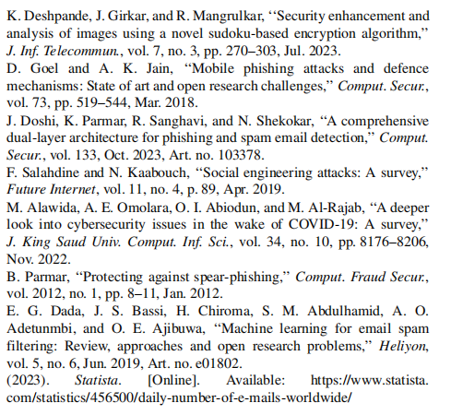
文献综述
收集文献领域分布：
研究现状：共计3篇
研究方法：共计30篇
数据类：共计1篇
收录年份：2005~2024

Slide 5
研究现状
ScamSpot: Fighting Financial Fraud in Instagram Comments
背景：
社交媒体金融欺诈问题： 金融诈骗从传统渠道转向社交媒体，Instagram成为加密货币诈骗的主要平台。
Instagram反垃圾邮件过滤器不足： 现有过滤器精确度高但召回率低，无法有效应对金融领域的垃圾邮件和诈骗评论。
研究缺口： 缺乏针对金融领域Instagram评论的实践解决方案，用户对Instagram处理垃圾邮件和诈骗的进展不满。
方法：
数据集与注释研究： 构建了首个超过100,000条评论的大型数据集，并进行了详细的注释研究，以识别和分类垃圾邮件和诈骗评论。
模型选择与测试： 测试了多种模型，包括传统统计模型、大型语言模型和BERT模型，最终选择了微调的BERT模型。
效果：
系统评估： 通过两轮的定量和定性评估，ScamSpot在可用性和用户满意度方面显示出显著提升。
性能对比： 微调的BERT模型在检测Instagram诈骗评论方面，性能远超Instagram现有过滤器和其他大型语言模型。
贡献
减少金融诈骗： 通过实时分类和用户反馈，ScamSpot显著提高了用户体验，并减少了Instagram上的金融诈骗事件。
领域特定知识的重要性： 强调了在社交媒体平台上打击金融诈骗时，领域特定知识的重要性。
Notes:
EACL2024，CCF-B

Slide 6

研究现状
Reference | Merit | Methods | Limitation
A semantic-based classification approach for an enhanced spam detection | Proposes an algorithmthat aims to enhance the effectiveness of spam detection by mitigating redundancy and conflicts across criteria. | K-NN, SVM, RF, NB, DT and Adaboast | The analysis fails to investigate the effects of various feature selection methods between feature complexity and computational performance.
Spam filtering using a logistic regression model trained by an artificial bee colony algorithm | Focuses on the issue of effectively managing linguistic variations and complexity within the context of spam filtering. | SVM, LR and NB | The lack of a discussion about the potential limits or drawbacks of the artificial bee colony algorithm employed in the proposed method.
Evaluating the effectiveness of machine learning methods for spam detection | The dataset obtained from Kaggle consists of 4,360 non-spam samples and 1,368 spam samples. | SVM, k-NN, LR, NB, RF and DT | It does not provide information about the exact dataset that was used to train and test the spam detection.
....... | ....... | ...... | ......

Slide 7
2. 数据集介绍

Slide 8
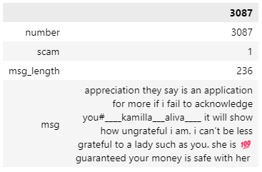
数据集介绍
该数据集是为了开发ScamSpot系统而创建的，专门针对Instagram上金融领域的评论。以下是数据集的详细介绍：
数据集包含了超过100,000条评论，这些评论是从38个与金融和加密货币相关的Instagram页面上收集的。
数据收集的时间范围是从2023年2月28日到5月4日。
有3,445条评论被注释（66.6%为真实评论，33.4%为垃圾/诈骗评论）。
数据集按照8：1：1划分为train/validation/test。

Slide 9
3. 模型介绍

Slide 10
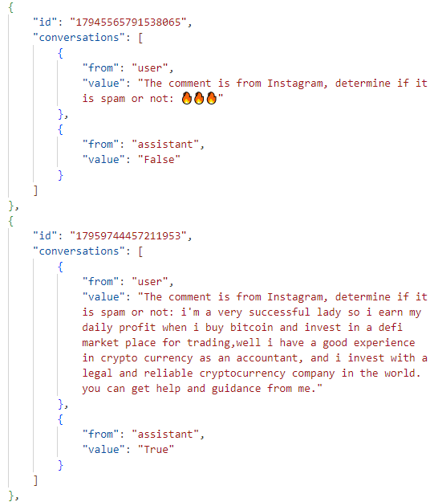
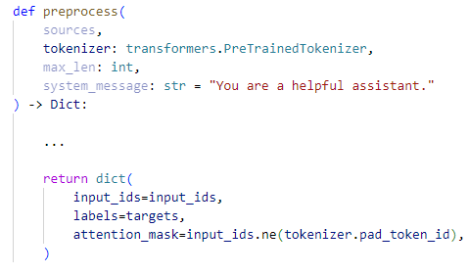
模型介绍
数据预处理：
将原始数据集转换为适合微调的数据格式，这里采用的是chat格式的数据输入。
使用特定的函数对数据进行预处理：
该函数会使LLM只关注我们希望它关注的内容，即QA对与最终的判别结果(True/False)
10

Slide 11
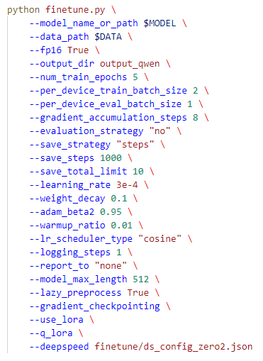
模型介绍
微调配置：
使用LoRA配置进行高效微调，设置相关参数如秩（r）、LoRA的缩放参数（lora_alpha）和dropout率（lora_dropout）等。
QLoRA：是一种高效的微调方法，它结合了量化技术和低秩适配器（LoRA）来减少大型语言模型（LLM）微调时的内存使用。
4位量化：QLoRA使用4位标准浮点数量化，这是一种理论上对于正态分布权重最优的新数据类型，用于减少模型的存储需求和加快运算速度。
内存效率：QLoRA显著降低了内存需求，在降低内存开销的同时，也不会降低运行时间或预测性能。
11

Slide 12
4. 评估指标

Slide 13
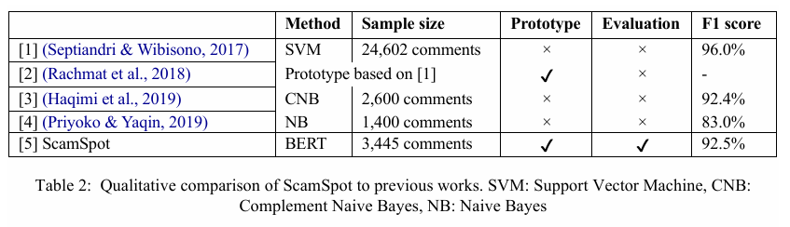
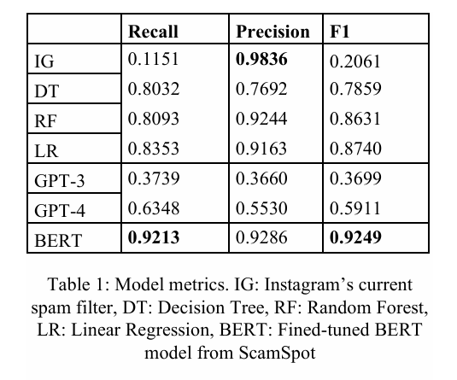
评估指标
BaseLine：
采用原文中所使用的评价指标，重点关注F1 Score：
F1 Score： F1分数，精确率和召回率的调和平均数。

Slide 14
感谢观看！
2024.12.15

